Slide 1
实 验
进程的同步

Slide 2

实 验 目 的
使用 EOS 的信号量编程解决生产者—消费者问题，理解进程同步的意义。
调试跟踪 EOS 的信号量的工作过程，理解进程同步的原理。
修改 EOS 的信号量算法，使之支持等待超时唤醒功能（有限等待），加深理解进程同步的原理。

Slide 3
临界资源和临界区
多个并发执行的进程可以同时访问的硬件资源（打印机、磁带机）和软件资源（共享内存）都是临界资源。
每个进程中访问临界资源的那段代码称为临界区（Critical Section）。
Lock mutex and enter critical section
Critical section
Release mutex and exit critical section

Slide 4
进程的同步
进程同步的主要任务是使并发执行的各进程之间能有效的共享资源和相互合作。
互斥体（Mutex）
信号量（Semophore）
事件（Event）
生产者－消费者问题
读者－写者问题
哲学家进餐问题

Slide 5
生产者－消费者问题
有一群生产者进程在生产某种产品，并将此产品提供给一群消费者进程去消费。为使生产者进程和消费者进程能并发执行，在他们之间设置了一个具有 n 个缓冲区的缓冲池，生产者进程可以将它生产的一个产品放入一个缓冲区中，消费者进程可以从一个缓冲区中取得一个产品消费。尽管所有的生产者进程和消费者进程都是以异步方式运行的，但它们之间必须保持同步，即不允许消费者进程到一个空缓冲区去取产品，也不允许生产者进程向一个已经装有产品的缓冲区中放入产品。

Slide 6
EOS 内核提供的同步对象
互斥（Mutex）对象
信号量（Semaphore）对象
事件（Event）对象
进程对象和线程对象

Slide 7
EOS内核提供了唯一的API函数用于各种同步对象的等待操作
ULONG WaitForSingleObject (
HANDLE Handle,
ULONG Milliseconds
);

Slide 8
Mutex 对象
typedef struct _MUTEX {
PVOID OwnerThread; // 当前拥有 Mutex 的线程指针
ULONG RecursionCount; // 递归拥有 Mutex 的计数器
LIST_ENTRY WaitListHead; // 等待队列
}MUTEX, *PMUTEX;
HANDLE CreateMutex(
BOOL InitialOwner,
PCSTR Name
);
BOOL ReleaseMutex(
HANDLE Handle
);

Slide 9
Semaphore 对象
typedef struct _SEMAPHORE {
LONG Count; // 信号量的整形值
LONG MaximumCount; // 允许最大值
LIST_ENTRY WaitListHead; // 等待队列
}SEMAPHORE, *PSEMAPHORE;
HANDLE CreateSemaphore(
LONG InitialCount,
LONG MaximumCount,
PCSTR Name
);
BOOL ReleaseSemaphore (
HANDLE Handle,
LONG ReleaseCount,
PLONG PreviousCount
);

Slide 10
Event 对象
typedef struct _EVENT {
BOOL IsManual; // 是否手动类型事件
BOOL IsSignaled; // 是否处于 Signaled 状态
LIST_ENTRY WaitListHead; // 等待队列
}EVENT, *PEVENT;
HANDLE CreateEvent (
BOOL ManualReset,
BOOL InitialState,
PCSTR Name
);
BOOL SetEvent(
HANDLE Handle
);
BOOL ResetEvent(
HANDLE Handle,
);

Slide 11
在 EOS 应用项目中创建线程
HANDLE CreateThread(
SIZE_T StackSize,
PTHREAD_START_ROUTINE StartAddr,
PVOID ThreadParam,
ULONG CreateFlags,
PULONG ThreadId
);
typedef ULONG ( *PTHREAD_START_ROUTINE )( PVOID ThreadParameter );

Slide 12




Wait(Empty)
EnterCritical
生产1个产品
LeaveCritical
Release(Full)
临界区
P
Empty
3
2
1
V
调度
阻塞后调度
唤醒后调度
P
Wait(Full)
EnterCritical
消费1个产品
LeaveCritical
Release(Empty)
Full
1
0
-1
V
Notes:
左侧的金色箭头和带阴影的箭头表示CPU中的指令寄存器（IP），始终指向下一个将要执行的指令。金色箭头表示线程正在执行，阴影箭头表示线程就绪或者阻塞。“调度”是由于线程的时间片用完后而发生的调度，“阻塞后调度”是一个线程被阻塞后发生的调度，“唤醒后调度”在这里只是为了让概念更加简单而添加的，实际在一个线程被唤醒后，只是将被唤醒的线程添加到了就绪队列中，而没有立即进行所谓的“唤醒后调度”。所以要注意这里和实际情况并不相同，只是为了演示更加方便。

Slide 13
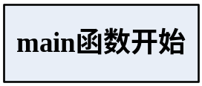
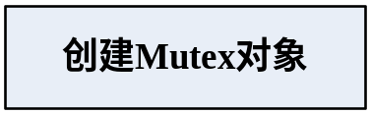
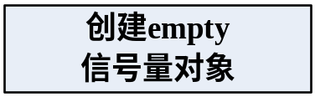
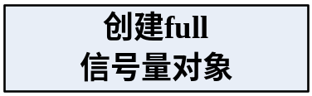
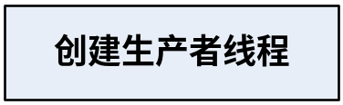
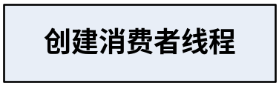
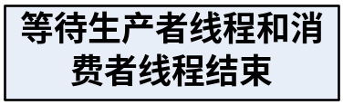
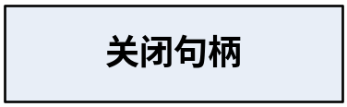
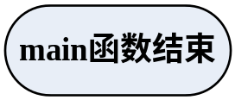
Main函数流程图

Slide 14
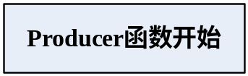
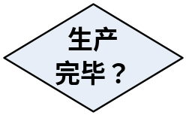

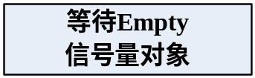
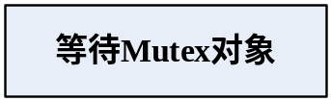
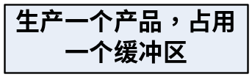
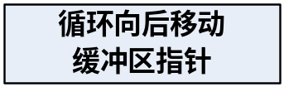
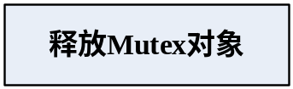
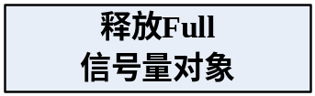
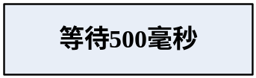
Producer函数流程图

Slide 15

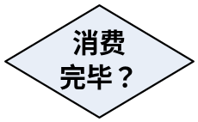





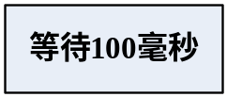
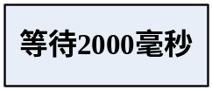
Consumer函数流程图

